Slide 1
Социальная реклама против коррупции на территории сельского поселения Дюртюлинский сельсовет
Notes:
Социальная реклама против коррупции на территории сельского поселения
Социальная реклама против коррупции на территории
Социальная реклама против коррупции на территории сельского поселения Дюртюлинский сельсовет.

Slide 2
Вместе против коррупции

Slide 3
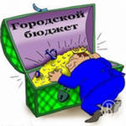
Коррупция «есть корень, из которого
вытекает во все времена и при всяких
соблазнах презрение ко всем законам».
Томас Гоббс

Slide 4
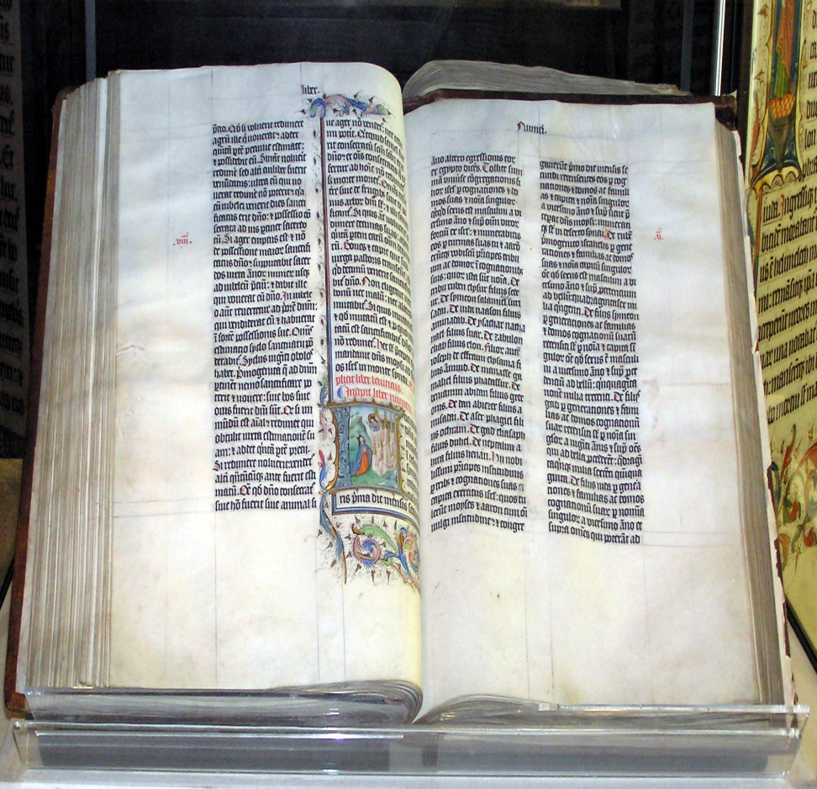
ИСТОРИЯ КОРРУПЦИИ
Большое внимание уделяется социальным обличиям в древнейшем разделе Библии - Ветхом Завете: "Я знаю? как многочисленны ваши преступления и как тяжки ваши грехи: вы притесняете правового, берете взятки, а нищего, ищущего правосудие, гоните от ворот”.

Slide 5
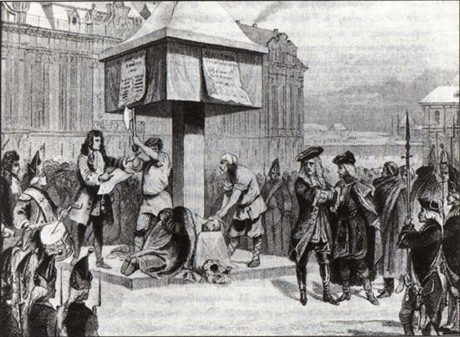
Мздоимство упоминается в русских летописях XIII в. Первое законодательное ограничение коррупционной деятельности в России было осуществлено в царствование Ивана III. Его внук Иван IV (Грозный) впервые ввел смертную казнь в качестве наказания за чрезмерность во взятках.

Slide 6
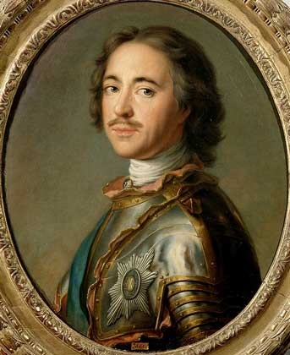
«Каждый кто украдет у казны лишь столько, чтобы купить веревку, будет на ней повешен.»
Петр I.

Slide 7
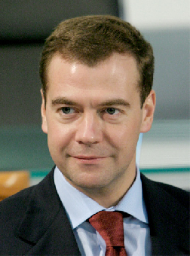
В целях борьбы с коррупцией в России в июле 2008 г. Президентом РФ был утверждён Национальный план противодействия коррупции.

Slide 8
Причины коррупции:
Экономические проблемы;
Неразвитость и несовершенство законодательства;
Слабость институтов гражданского общества;
Слабость судебной системы;
Неразвитость правового сознания населения;
Подчиненность чиновников не закону, а начальству и инструкциям;

Slide 9

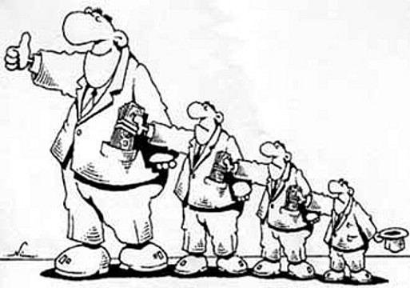

Slide 10
Формы коррупции
Коррупция в сфере государственного управления
Парламентская коррупция
Деловая коррупция
Коррупция на предприятиях
Бытовая коррупция

Slide 11
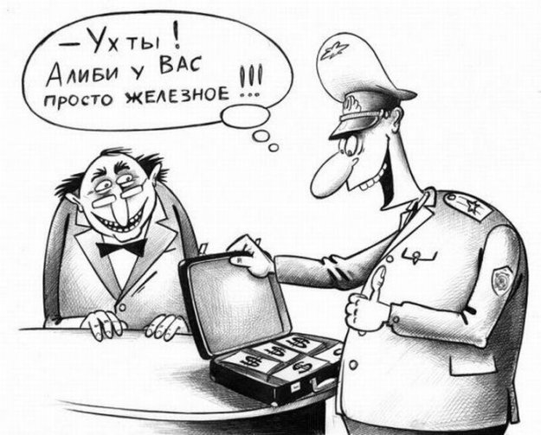
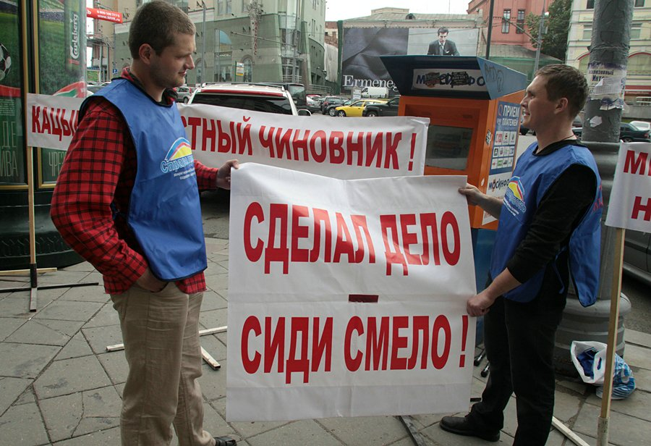

Slide 12
Формы коррупции
Взятка
Растрата
Мошенничество
Вымогательство
Злоупотребление должностными полномочиями

Slide 13
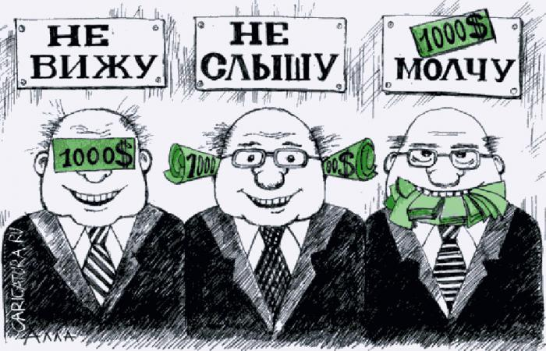
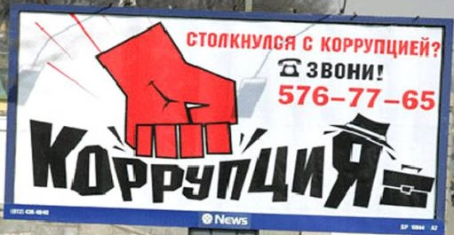

Slide 14
Коррупции способствуют:
Незнание гражданами своих прав и обязанностей чиновников по предоставлению услуг населению или сокрытие чиновниками информации о своих обязанностях и правах граждан;
Монополия ведомств на предоставление услуг;
К совершению коррупционных последствий должностное лицо может подтолкнуть:
ощущение нестабильности, неуверенности в завтрашнем дне;
зарплата, не соответствующая квалификации и ответственности работы;
несправедливость при продвижении по службе.

Slide 15
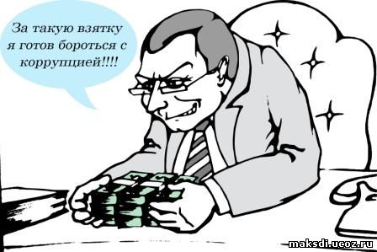


Slide 16
О чем гласит народная мудрость…
«Не подмажешь, не поедешь» – вымогательство, взятничество.
«Рука руку моет» – групповая запланированная деятельность в подкупе.
«Загребать жар чужими руками» – несознательное соучастие в мошенничестве и аферах.
«Видит око, да зуб не мед» – безрезультативность действий борьбы с коррупцией.

Slide 17
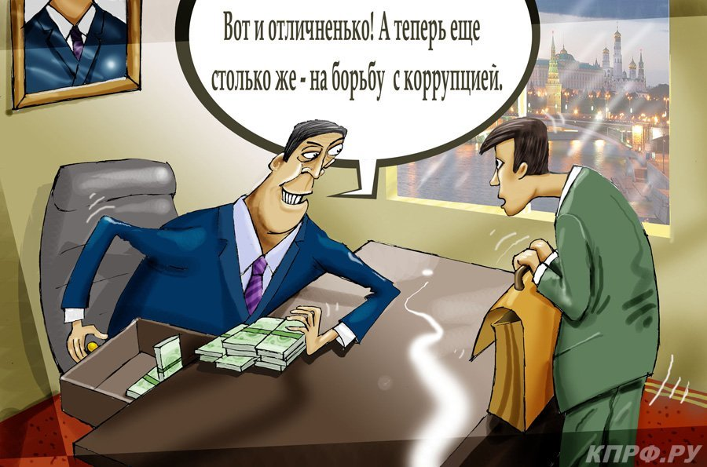


Slide 18
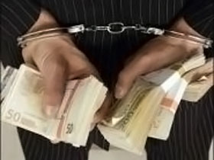
Основные признаки коррупционного действия
Обоюдное согласие участников действия.
Наличие взаимных обязательств.
Получение определенных выгод и преимуществ обеими сторонами.
Принимаемое решение нарушает закон или противоречит моральным нормам.
Сознательное подчинение общих интересов личной выгоде.
Обе стороны стремятся скрыть свои действия.

Slide 19
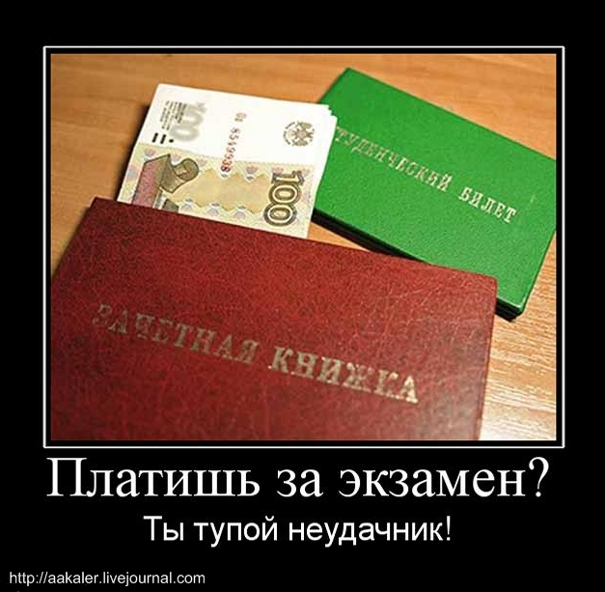

Slide 20

Скажем коррупции «Нет!»

Slide 21
При создании презентации использовались следующие ресурсы
http://rus.ruvr.ru/2010/11/30/35984104.html
http://festival.1september.ru/articles/623642/
http://www.atomic-energy.ru/news/2011/11/23/28933
http://petropavlovskkamchatskiy.bezformata.ru/listnews/mi-protiv-korruptcii/6360727/
http://rso-kprf.ru/news/g_a_zyuganov_ob_aktualnykh_vop/
http://www.neweurasia.net/ru/business-and-economics/
http://www.myshared.ru/slide/219982/
http://www.kmparo.ru/news.php?sub=single&news_id=1845
http://do.gendocs.ru/docs/index-269092.html
http://ovd.taimyr24.ru/index.php?id=67
http://lovrikinfo.ru/netcorup.php
http://radio-kurs.ru/9696-v-kurskojj-oblasti-korrupcii-net.html
http://www.tv21.ru/news/2011/04/04/?newsid=31177
http://demotivation.me/8avvqpo79ndqpic.html#.UQ6gT-yGjIU

